Slide 1
Tematräff 02
Utbudsomgång och programplanering

Slide 2
Agenda
Om arbetssättet med tematräffar och återkoppling
Utbudsomgång
Vad vi har tagit med oss och vad vi har skjutit på
Presentation av tänkt lösning
Frågestund
Programplanering
Vad vi har tagit med oss och vad vi har skjutit på
Presentation av tänkt lösning
Frågestund
Kort om enkäten om navigation och Att göra-lista
Om nästa enkät

Slide 3
Om arbetssättet med tematräffar och återkoppling
Tematräffarna
Tematräffarna är till för att ni ska förstå bättre hur vi har tänkt oss och räta ut vissa frågetecken
Tänkt lösning
Vi försöker visualisera hur vi har tänkt oss på en hög nivå så att ni kan granska och återkoppla vårt förslag
Skisserna vi visar kommer att förändra sig ju mer komplexitet vi lägger till, återkopplingar från er.
Återkoppling
Vi tar in era synpunkter via enkät och försöker sammanställa det gemensamma behovet per vy/funktion. Vi är till en början ute efter de mest frekventa behoven.

Slide 4
Vårt eget tankesätt när vi arbetar
Nivå 1:
Vad är det vi gör och inte gör?
Vad är ambitionen med målbilden t ex vad som kan finnas på plats HT2025?
Nivå 2:
Vad ska vyer/funktioner heta?
Vilka större funktioner/regler/tekniska förutsättningar behövs?
Vilka vyer ska finnas för att man ska kunna utföra funktionerna?
Vilka informationsmängder/funktioner hänger ihop i olika vyer?
Nivå 3
Placering av knappar
Färger
Sorteringar
Detaljerade verksamhetsregler
Alternativa scenarion som händer väldigt sällan
Snygga funktioner t ex genvägar mm.

Slide 5
Angående skisserna
Vi demar i en prototyp på tematräffen
Ni kommer att få en länk till prototypen så att ni kan testa själva
Skisserna kommer att även finnas med i en separat powerpoint som ni får i utskicket och även finnas på Ladok.se

Slide 6
Utbudsomgång

Slide 7
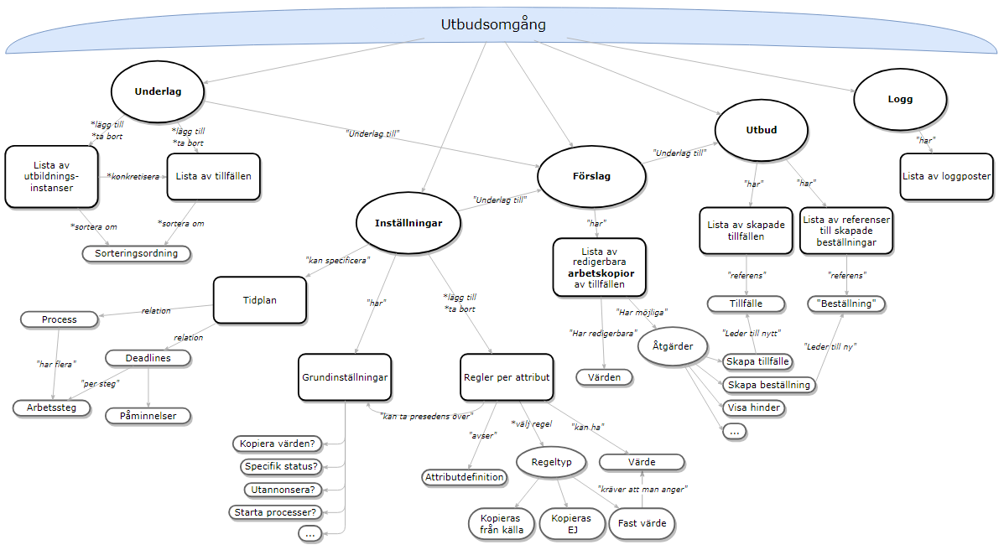

Slide 8
Fiktiva lärosätet ”Blå lärosätet”
”Blå lärosätet” har två institutioner Datavetenskapliga och Matematiska
Varje institution lägger upp de tillfällen de erbjuder i den gemensamma utbudsomgången
Varje institution har ca 30 tillfällen
Lärosätet har enkel process för att ta fram ett utbud och planera sin program

Slide 9
Blå lärosätets tidplan/process
Central handläggare skapar utbudsomgång för en kommande termin
Institutionshandläggare lägger in alla tillfällen som ska vara med
Granskning av utbudsomgång per institution genomförs
Granskning av utbudsomgång centralt genomförs
Antagning har kontrollerat behörigh, urval, modell och skapar anmälningskoder (tillfälleskoder)
Innehåll i utbudsomgång fastställs/utannonseras

Slide 10
Vad är med i tematräff 02
Inkluderat
Konfigurerbar process
Tidplan
Konfigurerbara inställningar vid kopiering
Kunna redigera kopierade tillfällen och hantera fellistor
Begränsningar
Utbudsomgång = Antagningsomgång
Utbudsomgången innehåller bara tillfällen för fristående kurser
Vi har begränsat oss till de två första stegen i process, se bilden innan

Slide 11
Demo utbudsomgång

Slide 12
Programplanering

Slide 13
Vad är med i tematräff 02
Inkluderat
Förbättrad användbarhet
Arbeta med ett läsår i taget
Kunna utgå ifrån tidigare programtillfällen
Hämta aktuella tillfällen
Begränsningar
Inriktningstillfällen
Beställningar av kurstillfällen
Förändringar i kursversioner
Beslutsprocessen

Slide 14
Demo Programplanering

Slide 15
Kort om enkäten om navigation och Att göra-lista
419 svarade (303 fullständiga svar)
Bra blandning med olika typer av användare
Navigation: Utbildning / Tillfälle
Fortsatt diskussion
Navigation: Studieordning
Vi kommer att flytta ner studieordning så det blir en del på söksidorna
Att-göra lista
Vi kommer att ha en flik för Att göra när man loggar in i Ladok (startsidan)

Slide 16
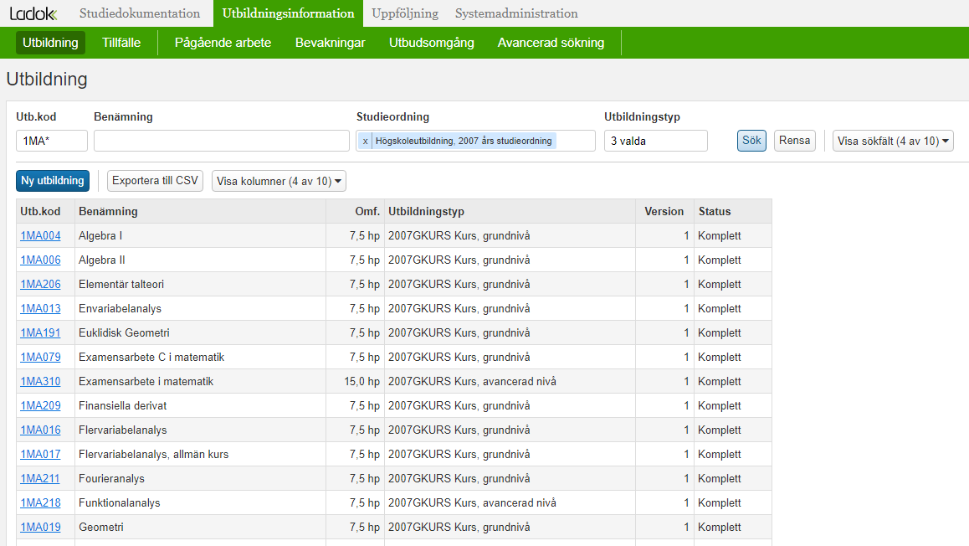

Slide 17
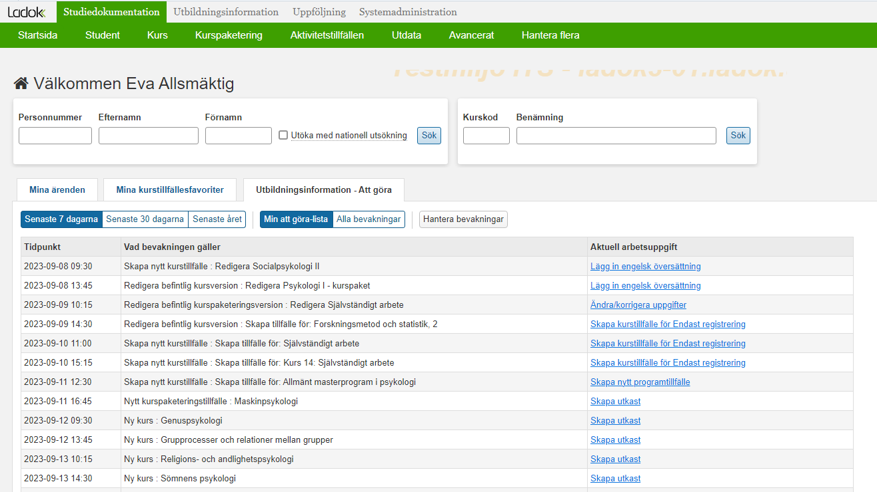

Slide 18
Enkät för Tematräff 02
Vi kommer använda oss av en online enkät
Om ni vill skicka ut den till fakultet/institutioner och få deras svar så går det bra
Däremot behöver ni fortfarande besvara en enkät med lärosätets gemensamma svar
Deadline för intern enkät där ni vill ha tillbaka svaren från oss är: 13 november
Deadline för enkät till Ladok är: 27 november kl 08.00
Eventuella frågor skickas till: Elin Stender, emste@kth.se

Slide 19
Tack för den här gången

